Slide 1
Real-Time Vishing Detection with Machine Learning Technology
Σκαρπέτης Ιωάννης, 1066539, 6^{ο} έτος
Notes:
Καλησπέρα σας, ονομάζομαι Σκαρπέτης Ιωάννης είμαι στο 6^{ο} έτος φοίτησης στο τμήμα των ηλεκτρολόγων μηχανικών και το θέμα της διπλωματικής μου πραγματεύεται τη δημιουργία ενός real time vishing detection συστήματος.

Slide 2
01
Analysis of the problem
Notes:
Aς μιλήσουμε αρχικά για το πρόβλημα που επιλέξαμε να μελετήσουμε στην διπλωματική αυτή. Το οποίο είναι το Vishing ή αλλιώς Voice Phishing. (SLIDE TRANSITION)

Slide 3
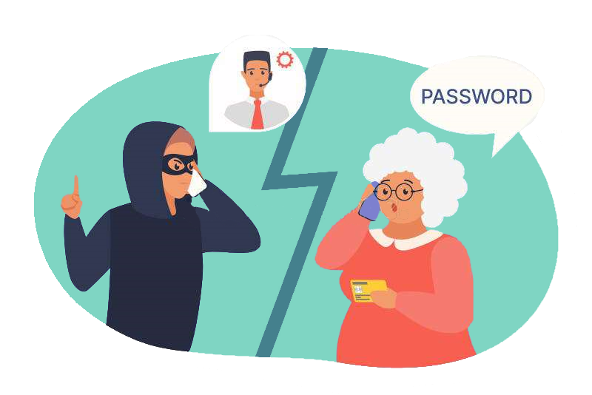
Vishing
Social engineering
Personal information
Phone call
Notable increase in the past years
Victims usually the elderly
Build a system that can help the user avoid such
attacks by recognizing the caller’s intentions in real time.
Notes:
Το Vishing, ως μορφή Phishing, έχει τις ρίζες του στις τακτικές του social engineering. Αξιοποιεί την εγγενή εμπιστοσύνη που δείχνουν οι άνθρωποι στην ανθρώπινη αλληλεπίδραση και τα πρόσωπα εξουσίας για να τους πείσει να δώσουν προσωπικές πληροφορίες μέσω τηλεφωνικών κλήσεων.
Σε γενικότερο πλαίσιο, η έννοια του Phishing υπάρχει από τη δεκαετία του 1990 με τις πρώιμες περιπτώσεις να παίρνουν τη μορφή δόλιων γραμμάτων και απάτης τελεμάρκετινγκ.
Το Vishing έχει αυξηθεί σημαντικά τα τελευταία χρόνια, γεγονός που είναι λογικό καθώς πλέον, όλη μας η καθημερινότητα γίνεται μέσα από ένα τηλέφωνο. Με τα πιό πολλά θύματα να είναι άτομα μεγαλύτερης ηλικίας ή άτομα με περιορισμένη τεχνολογική γνώση.
Aυτός έιναι και ο λόγος που επιλέξαμε το θέμα αυτό. Στόχος μας στη μελέτη αυτή ήταν να φτιάξουμε ένα σύστημα που θα μπορεί να βοηθήσει τον χρήστη να αποφύγει τέτοιου είδους επιθέσεις αναγνωρίζοντας τις προθέσεις του caller σε πραγματικό χρόνο.
(SLIDE TRANSITION)

Slide 4
Vishing Techniques
Automated Information Gathering
Victim Evaluation
Data Accumulation and Research on the Victim
Direct Methods of Research
Caller ID Spoofing
During The Attack
Impersonation and Authority
Confirmation Bias
Creating Urgency
Emotional Manipulation
Information Overload
Before The Attack
Notes:
Οι τεχνικές που χρησιμοποιούν οι scammers στο πλαίσιο του Vishing μπορούν να χωριστούν σε δύο κατηγορίες.
Τεχνικές που χρησιμοποιούνται πριν την εκπόνηση της τηλεφωνικής κλήσης και
Τεχνικές που χρησιμοποιούνται στη διάρκεια αυτής.
Before the Attack:
Όσον αφορά τις τεχνικές προ κλήσης. Αυτές έχουν κυρίως να κάνουν με προετοιμασία των scammers.
Αρχικά οι επιτηθέμενοι αναζητούν ένα θύμα. Για να το πετύχουν αυτό συνήθως χρησιμοποιούν λογισμικά αυτοματοποιημένης αναζητήσης τα οποία με βάση κάποια χαρακτηριστικά βρίσκουν πιθανά θύματα. Τα θύματα αυτά πρέπει να πληρούν κάποιες προυποθέσεις οπως το να είναι μεγαλύτερης ηλικίας ή να μην έχουν τεχνικές γνώσεις όπως σας ανέφερα προηγουμένως.
Έχοντας επιλέξει ένα θύμα οι scammers μετά συλλέγουν πληροφορίες για το θύμα αυτό. Η συλλογή αυτή μπορεί και πάλι να γίνει μέσω ηλεκτρονικής αναζήτης (όπως για παράδειγμα μέσω των social media εάν αυτά υπάρχουν) αλλά πολλές φορές γίνεται και φυσικά. Μία τεχνική που συχνά χρησιμοποιείται όταν οι επιτηθέμενοι γνωρίζουν το μέρος κατοικίας του θύματος είναι το Dumpster Diving. Στην ουσία ψάχνουν τα σκουπίδια του πιθανού θύματος για χρησιμες πληροφορίες που μπορούν να χρησιμοποιηθούν στην διάρκεια της επίθεσης. (Αποδειξεις, health records, financial information, προσωπικα γραμματα πχ απο δεη κλπ)
Τέλος, ίσως η τεχνική με την μεγαλύτερη επιτυχία που χρησιμοποιείται είναι το caller id spoofing. Το caller id spoofing είναι στην ουσία η αλλαγή του τηλεφώνου που φαίνεται στον παραλήπτη. Οι επιτηθέμενοι με τη χρήση της τεχνικής αυτής μπορούν να φαίνονται ότι όντως καλούν από τον οργανισμό που ισχύριζονται οτι εκπροσωπούν. (μια τράπεζα για παράδειγμα)
Όλες αυτές οι τεχνικές προετοιμάζουν την επίθεση στον χρήστη.
During the Attack:
Στην διάρκεια της κλήσης οι επιτηθέμενοι χρησιμοποιούν ένα άλλο οπλοστάσιο.
Συνήθεις τεχνικές είναι:
Το να εκπροσωπούν μία αρχή ή ένα οργανισμό όπως τράπεζες, η εφορία, νοσοκομεία και άλλα.
Το να επιβεβαιώνουν αμφιβολίες του θύματος με χρήση πληροφοριών που υπο φυσιολογικές συνθήκες μόνο το θύμα θα γνώριζε. (πληρωμες, κωδικούς, ποσα που πρεπει πληρωθουν στους οργανισμους) και λοιπα.
Κάποιες ακόμη τεχνικές είναι
το να δημιουργούν ένα αίσθημα βιασύνης στο θύμα με σκοπό να μην του δώσουν χρόνο να σκεφτεί σωστά.
το να ασκούν ψυχολογική πιέση στο θύμα ή άλλα παρεμφερή συναισθήματα όπως φόβο αλλά πολλές φορές και ενθουσιασμό στην περίπτωση επιθέσεων που έχουν να κάνουν με δώρα που κέρδισε το θύμα.
Και το να πλημυρίζουν το θύμα με πληροφορίες κρύβοντας έτσι το πραγματικό τους σκοπό.
Έχοντας δει τις πιο συνήθεις τεχνικές που χρησιμοποιούν οι επιτηθέμενοι περνάμε στα πιο συνήθη σενάρια που συναντόνται σε Vishing Scams (SLIDE TRANSITION).

Slide 5








Typical Vishing Attacks
01
01 : Tax Related Scams
05 : Charity Scams
08
02
02 : Tech Support Scams
Vishing
Attacks
06 : Car Warranty Scams
03 : Debt Relief & Credit Card Repair Scams
07
03
07 : Parcel Scams
04 : Business & Investment Scams
08 : Kidnapping & Health Related Scams
06
04
05
Notes:
Ενδεικτικά εδώ βλέπουμε τα πιο συνηθισμένα σενάρια που επιλέγουν οι θύτες ως τακτική vishing. Σε αυτό το σημείο αξίζει να αναφέρουμε ότι οι τακτικές που σχετίζονται με τη φορολογία, την τεχνική υποστήριξη και γνωστά χρέη ή προβλήματα σε πιστωτικές κάρτες αποτελούν μεταξύ των άλλων τις συχνότερες και αποτελεσματικότερες τακτικές.

Slide 6
02
Spark
Notes:
Ας δούμε λοιπόν πως κατασκευάστηκε αυτό το σύστημα που στόχο έχει να ανιχνεύει αυτές τις επιθέσεις. Θα μιλήσουμε πρώτα για την Apache Spark η οποία αποτέλεσε πολύτιμο εργαλείο για την έρευνα μας.

Slide 7

Apache Spark
Fast Processing
Supports
Offers APIs in
Runs On
SQL Operations
Machine Learning
Streaming Operations
Cloud
Apache Mesos
Kubernetes
Locally
Python
Java
Scala
Ruby
Notes:
H Spark είναι ένα Analytics Engine το οποίο έχει πολύ μεγάλη απόδοση στην επεξεργασία big data processing. Σκεπτόμενη το scalability του συστήματος σε ένα πλαίσιο εντός αλλά και εκτός της διπλωματικής αποφασίσαμε ότι το πρόβλημα που καλούμαστε να αντιμετωπίσουμε θα χρειαστεί αυτή τη δυνατότητα επεξεργασίας που μας προσφέρει.
Η Spark έχει πολλά χαρακτηριστικά αλλά στην δικία μας περίπτωση αυτά που μας ενδιέφεραν είναι:
Η ταχεία επεξεργασία Streaming Data όπως και θα δούμε παρακάτω που θα συζητήσουμε για το πως λειτουργεί το σύστημα σαν σύνολο.
Το γεγονός ότι διαθέτει βιβλιοθήκες που υποστηρίζουν SQL μέσω της Spark SQL βιβλιοθήκης, Machine Learning Training και Tuning μέσω της MLLib βιβλιοθήκης και Data Streaming μέσω της Spark Streaming.
Επιπρόσθετα είναι πολύ εύκολη στη χρήση καθώς μπορεί να τρέξει locally σε έναν υπολογιστή και δεν ειναι απαραίτητο να είναι σηκωμένη σε κάποιον server.
Και τέλος λειτουργεί με python και άρα είναι συμβατή με όλες τις συνήθης βιβλιοθήκες που χρησιμοποιούνται σε αντίστοιχα projects. (Numpy, pandas, sklearn … )

Slide 8
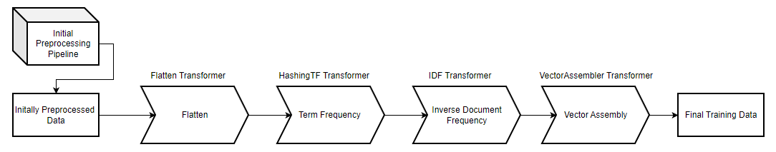
Spark Machine Learning Pipelines
Main Pre-Processing Pipeline
Notes:
Ένα κομβικό εργαλείο που μας δίνεται από το Spark Machine Learning package είναι τα Spark ML Pipelines.
Με τη χρήση αυτού μπορεί κανείς να χωρίσει και να αυτοματοποιήσει την επεξεργασία των δεδομένων σε διακριτά βήματα μέσω χρήσης των λεγόμενων Spark Transformers. Οι transformers αυτοί κάνουν μετατροπές στο dataframe εισόδου και παράγουν ένα νέο με ενσωματομένες τις αλλαγές.
Ενδεικτικά εδώ βλέπετε το pipeline το οποίο χρησιμοποιείται από το σύστημα μας πριν εκτελεστεί η εκπαίδευση των μοντέλων.

Slide 9
03
Speech-To-Text

Slide 10
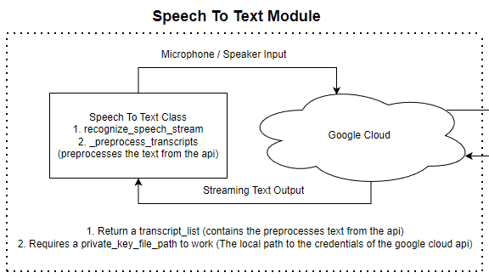
Speech-To-Text Module
API Service
Language Support
Accuracy
Google Speech To Text
Cost Effective
Real-Time Processing
Noise Filter
Notes:
Ένα σημαντικό τμήμα του συστήματος που μελετήσαμε είναι το Speech To Text module. Στην ουσία αυτό χρησιμοποιήθηκε για να μετατρέπονται τα λόγια των χρηστών που συμμετέχουν στην τηλεφωνική κλήση σε γραπτό λόγο με σκοπό να μπορού να χρησιμοποιηθούν στα μοντέλα.
API Service: Παρέχεται ως API service και γι αυτό το επιλέξαμε. Είναι πολύ εύκολο στη χρήση, το μόνο που πρέπει κανείς να κάνει είναι να δημιουργήσει ένα λογαριασμό και να παράξει ένα API Key.
Language Support: Έχει μια πληθόρα από γλώσσες στην διάθεση του ωστόσο δεν έχει ελληνικά.
Accuracy: Θεωρείται πως γενικά έχει πολύ μεγάλη ακρίβεια στα transcriptions που παράγει.
Cost-Effective: Είναι πολύ φθηνό για να το χρησιμοποιήσεις με ένα pay as you go structure, για την δική μας έρευνα στο σύνολο δεν δαπανήθηκαν περισσότερο από 10 ευρώ στη διάρκεια 6-7 μηνών.
Real-Time Processing: Έχει τη δυνατότητα να κάνει stream το output που στέλνει το οποίο είναι απαραίτητο για το σύστημα που μελετήσαμε.
Noise Filter: Έχει τη δυνατότητα να κάνει Filter out τον θόρυβο που ακούει. Αυτό βοηθάει το σύστημα που θέλουμε να φτιάξουμε γιατί ρεαλιστικά σε μία κλήση πάντα υπάρχει θόρυβος.

Slide 11
04
Dataset Manufacturing
Notes:
Στο πλαίσιο της έρευνας αυτής δεν βρίκαμε κάποιο dataset έτοιμο να το χρησιμοποιήσουμε που να περιέχει τηλεφωνικές συζητήσεις μεταξύ ατόμων. Οπότε επιλέξαμε να δημιουργήσουμε τα data μας με χρήση του Chat GPT API.

Slide 12
Chat GPT API
How it’s Made:
Built on the GPT (Generative Pre-trained Transformer) architecture.
Trained on diverse internet text to understand and generate human-like text based on the input it receives.
Dataset Generation Assistance:
Generates responses tailored to specific input tasks.
Delivers responses in desired formats.
Comprehends complex tasks, enabling the generation of highly accurate data.
Notes:
Το Chat GPT όπως πιθανώς γνωρίζετε είναι ένα Chat Bot το οποίο είναι δημιουργημένο από την OPEN AI, και χρησιμοποιεί την τεχνολογία των λεγόμενων generative pretrained transformers ή αλλίως GPT.
Η ίδια η αρχιτεκτονική του GPT βασίζεται στον:
Transformer:
Είναι ένα μοντέλο deep learning που χρησιμοποιείται για να σταθμιστεί διαφορετικά η σημασία των λέξεων σε ένα κείμενο εισόδου σε σχέση με το σε ποιο context είναι χρησιμοποιημένες. Διαχειρίζεται διαδοχικά δεδομένα.
Οπότε το:
GPT:
Είναι μία προηγμένη έκδοση του απλού transformer που είναι προεκπαιδευμένη σε ένα μεγάλο σύνολο δεδομένων κειμένου με σκοπό την κατανόηση και δημιουργεία ανθρώπινου κειμένου.
Κάνοντας χρήση το προιόν αυτό είχαμε τη δυνατότητα να δημιουργήσουμε το δικό μας dataset. Όπως θα δούμε και παρακάτω , στην ουσία δημιουργήσαμε ένα πρόγραμμα το οποίο καλεί το API αυτό του δίνει 2 prompt inputs και δέχεται τα responses και τα αποθηκεύει σε ένα csv.

Slide 13
Prompt Engineering
01
03
05
02
04
Task
Examples
Format
Context
Persona
Notes:
Για να χρησιμοποιήσουμε αποδοτικά το Chat GPT και να μπορέσουμε να φτιάξουμε ένα dataset που μπορεί να λειτουργήσει ως το dataset της έρευνας μας έπρεπε να αναζητήσουμε πως θα δημιουργηθεί ένα σωστό prompt.
Όταν συζητάμε για το πως μπορεί κανέις να φτιάξει ένα καλό prompt έτσι ώστε να καταλάβει ακριβώς το μοντέλο τι του ζητείται τότε τα παρακάτω βήματα πρέπει να ακολουθηθούν.
Task: Ένα καλό prompt δίνει ένα ξεκάθαρο task στο μοντέλο για να ακολουθήσει. Στην δικία μας περίπτωση του ανατέθηκε το task να δημιουργήσει συζητήσεις μεταξύ ατόμων στο τηλέφωνο.
Contextual Balance: Όταν δημιουργείται ένα prompt είναι σημαντικό να δοθεί ένα context. Εδώ η ισορροπία είναι κλειδί, καθώς εάν δοθούν υπεραναλύτικες διασαφηνήσεις είναι το ίδιο μη αποδοτικό με να μην δοθεί καμία.
Examples: Είναι πολύ σημαντικό στη δημιουργεία ενός prompt να δοθεί ένα παράδειγμα τέλειου αποτελέσματος. Ειδικά εάν το ζητούμενο είναι πολύ σύνθετο και δύσκολο στην κατανόηση.
Persona: Στην ουσία το Persona είναι να πεις στο μοντέλο να λάβει ένα συγκεκριμένο χαρακτήρα, αυτό το τμήμα δεν είναι πάντα απαραίτητο αλλά μερικές φορές βοηθάει το μοντέλο να πλησιάσει ένα πραγματικό Interaction.
Format: Τέλος εάν αυτό κριθεί απαραίτητο είναι σημαντικό να δοθεί ένα format στο οποίο πρέπει να δόσει το μοντέλο την απάντηση του. Στην δικιά μας περίπτωση αυτό είναι το JSON.

Slide 14
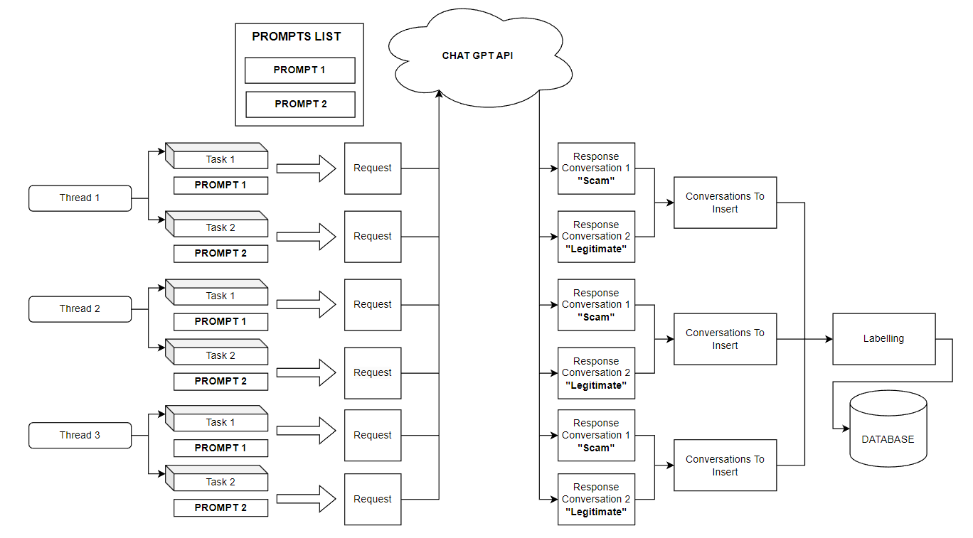
Dataset Creation Workflow
Notes:
Εμείς για να φτιάξουμε το dataset μας δημιουργήσαμε 2 prompts.
Το πρώτο δίνει την οδηγία στο Chat GPT api να φτιάξει μία συζήτηση φυσιολογική μεταξύ δύο ατόμων σε πλαίσιο τηλεφωνικής κλήσης. Του ζητείται η συζήτηση αυτή να είναι σε ένα από τα σενάρια που χρησιμοποιούν οι επιτηθέμενοι χωρίς όμως να γίνεται κάποια επιθεση και να είναι μία απλή και φυσιολογική συζήτηση.
Το δεύτερο ανάποδα ζητάει τη δημιουργεία μίας αντίστοιχης συζήτησης αλλά που είναι ένα vishing attack.
Δίνονται και συμπληρωματικές πληροφορίες όπως πως να γραφούν οι συζητήσεις (πχ σε JSON) όπως συζητήσαμε προηγουμένως και σε τι να δώσει προσοχή. (πχ στο να μην του ξεφυγουν εισαγωγικα που χαλανε το json structure)
Για να γίνει η γρήγορη δημιουργεία του dataset γίνεται χρήση Multi threading όπου κάθε ένα από τα threads έχει ως δουλειά να εκτελέσει τα 2 prompts αυτά. Ως εκ τούτου, παράγονται 2 συζητήσεις από κάθε thread οι οποίες παίρνουν και το εκάστοτε Label, οι συζητήσεις που παράγονται από το πρώτο prompt παίρνουν το label 0 και οι άλλες παίρνουν το label 1. Αυτό δεν είναι το τελικό labelling των δεδομένων, είναι στην ουσία το πρώτο τμήμα που θα μας βοηθήσει μετά να κάνουμε το τελικό labelling.

Slide 15
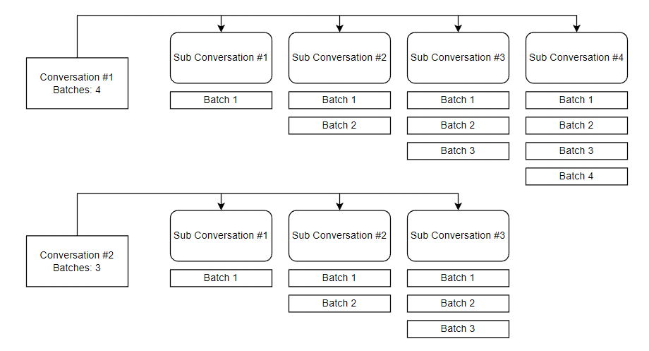
Dataset Preparation
Notes:
Στόχος μας στην έρευνα αυτή ήταν να φτιάξουμε ένα real time vishing detection σύστημα.
Για να το πετύχουμε αυτό κάθε συζήτηση χωρίστηκε σε επιμέρους τμήματα, τις λεγόμενες υποσυζητήσεις.
Κάθε υπο-συζήτηση αποτελείται από διαδοχικά αυξανόμενα batches.
Ένα Batch αποτελείται από το περιεχόμενου του λόγου του attacker/helper και την αντίστοιχη απάντηση του θύματος.
Σκοπός μας είναι τα μοντέλα να εξετάζουν αρχικά το πρώτο batch, στην συνέχεια τo πρώτο και το δεύτερο, το πρώτο το δεύτερο και το Τρίτο κοκ.
Με αυτό τον τρόπο τα μοντέλα επεξεργάζονται τα δεδομένα όπως θα έκαναν σε ένα ρεαλιστικό σενάριο χρήσης.
Έτσι μπορούν να επιβεβαιώσουν την αρχική τους πρόβλεψη ή να αλλάξουν γνώμη για τη φύση του περιεχομένου της συζήτησης όσο αυτή εκτυλίσσεται.

Slide 16
05
Data Preprocessing

Slide 17
Preprocessing Pipelines
Initial Preprocessing
Training Preprocessing
Pre-Prediction Processing
Number Replacement
Special Character Removal
Tokenization
Stemming
Initial Preprocessing
Flatten
Term Frequency (Hashing Trick)
Inverse Document Frequency
Vector Assembly
Initial Preprocessing
Flatten
Term Frequency
Inverse Document Frequency
Vector Assembly
Notes:
Για την επεξεργασία των δεδομένων δημιουργήσαμε 3 preprocessing pipelines.
Initial Preprocessing:
Number Replacement: Χρησιμοποιείται για την αφαίρεση αριθμών από τα δεδομένα για να μπορέσουν τα μοντέλα να εστιάσουν στο context (ουσία της συζήτησης).
Special Character Removal: Χρησιμοποιείται και πάλι για να εστιάσουν τα μοντέλα στις λέξεις και για να μην μπερδεύονται με σύμβολα που μπήκαν μέσα στα data από το Chat GPT
Tokenization: Χρησιμοποιείται για να χωρίσει τις προτάσεις σε λέξεις.
Stemming: Χρησιμοποιείται για να βρει την ρίζα ή stem των λέξεων αυτών παίρνοντας έτσι την ουσιώδη πληροφορία κάθε φορά που αναφέρεται μία λέξη σε όποια μορφή και αν είναι αυτή.
Training Preprocessing:
Initial Preprocessing: Πριν γίνει το training προφανώς το dataset έχει περάσει από το Initial Preprocessing και είναι έτοιμο να δεχθεί την τελική επεξεργασία.
Flatten: Χρησιμοποιήθηκε γιατί τα δεδομένα είναι σε nested lists και πρέπει να μειωθεί το dimension για να ακολουθήσουν τα επόμενα βήματα.
Term Frequency: Τμήμα του TF-IDF, βρίσκει το πόσες φορές αναφέρεται η λέξη μέσα σε ένα document (πρόταση στη δική μας περίπτωση)
Hashing Trick: Παράγει ένα vector σταθερού μήκους και αντί να γράφεται μία λίστα με τα Numeric values των λέξεων παράγεται ένα hash table που βοηθάει στο να μην χρησιμοποιείται πολύ μνήμη με το ρίσκο ότι μπορεί να υπάρξουν collisions (συγκρούσεις).
Inverse Document Frequency: Χρησιμοποιείται για να βρίσκει πόσο σημαντικός είναι ένας όρος (λέξη) ανάμεσα στα documents. Δίνει βαρύτητα σε λέξεις που είναι μοναδικές μέσα στα documents.
Vector Assembly: Συνδέει τα δύο vectors που παράγονται για τα δύο columns σε ένα vector που είναι Double in size.
Pre-prediction Processing: Είναι το ίδιο με το training processing απλά δεν χρείαζεται το flatten γιατί τα δεδομένα που έρχονται από το Speech To Text module είναι ήδη στο Dimension που πρέπει.

Slide 18
06
Model Selection Training & Tuning

Slide 19
Models
MODELS
Logistic Regression
Random Forest
Gradient Boosted Trees
Hyperband Optimized Neural Network
Hyperband Optimized LSTM Network
Notes:
Στο πλαίσιο της ερευνάς μας επιλέξαμε να χρησιμοποιήσουμε 5 μοντέλα.
3 από αυτά, το Logistic Regression, το random forest και το Gradient Boosted Trees ή αλλιώς Xgboost εκπαιδεύτηκαν και βελτιστοποιήθηκαν με το PySpark machine learning package ενώ
Oι δύο άλλοι αλγόριθμοι που χρησιμοποιήθηκαν βασίζονται πάνω σε Deep Learning αρχιτεκτονικές νευρωνικών δικτύων και δημιουργήθηκαν, εκπαιδεύτηκαν και βελτιστοποιήθηκαν με τη χρήση της βιβλιοθήκης Keras.
[SLIDE TRANSITION]

Slide 20
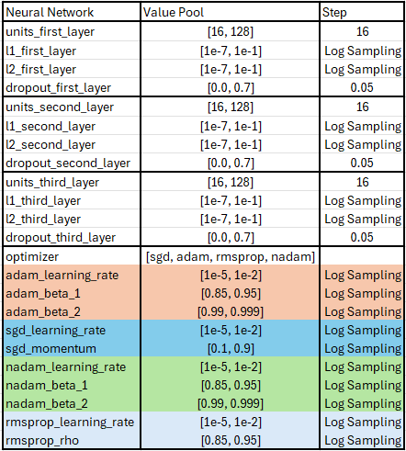



Model Training & Tuning
PySpark Model Training & Tuning
ParamGridBuilder
CrossValidator
Neural Network architectures
Training & Tuning
Keras Hyperband
Notes:
PYSPARK MODELS
Πιο αναλυτικά για την βελτιστοποίηση των PySpark μοντέλων χρησιμοποιήσαμε 2 components το ParamGridBuilder Και το CrossValidator.
To ParamGridBuilder ειναι στην ουσια ένα εργαλείο στο οποίο ορίζουμε ποιά Hyperparameters θέλουμε να βελτιστοποιήσουμε στον εκάστοτε αλγόριθμο.
Αφού έχει οριστεί το grid όπως φαίνεται εδώ (ΔΕΙΞΕ ΕΙΚΟΝΑ) τότε με χρήση του CrossValidator εκτελείται το training και tuning process ταυτόχρονα.
Ο CrossValidator πέραν των προαναφερθέντων χρησιμοποιεί και cross validation που είναι στην ουσία ο χωρισμός των training data σε subsets και η εκπαίδευση του αλγορίθμου σε κάθε ένα από αυτά ενώ παράλληλα εξετάζεται η αποτελεσματικότητα του αλγορίθμου στα subsets εκείνα που δεν χρησιμοποιήθηκαν για την εκπαίδευση.
NEURAL NETWORK BASED MODELS
Όσον αφορά τα μοντέλα βασισμένα σε αρχιτεκτονική νευρωνικών δικτύων, επιλέξαμε να τα εκπαιδεύουμε και να τα βελτιστοποιήσουμε με χρήση της HyperBand βιβλιοθήκης.
Με χρήση της βιβλιοθήκης αυτής μπορέσαμε να βρούμε την βελτιστοποιημένη αρχιτεκτονική για τα δύο μοντέλα μας.
Όπως βλέπετε στον δεξιό πίνακα δοκιμάστηκαν όλες οι πτυχές της αρχιτεκτονικής από το πλήθος των Neurons, πιθανά dropouts, optimizers και οι παράμετροι αυτών.
[SLIDE TRANSITION]
RHO
It's a way to give more weight to recent gradients and less to older ones, helping to mitigate the aggressive, monotonically decreasing learning rate problem seen in AdaGrad.

Slide 21
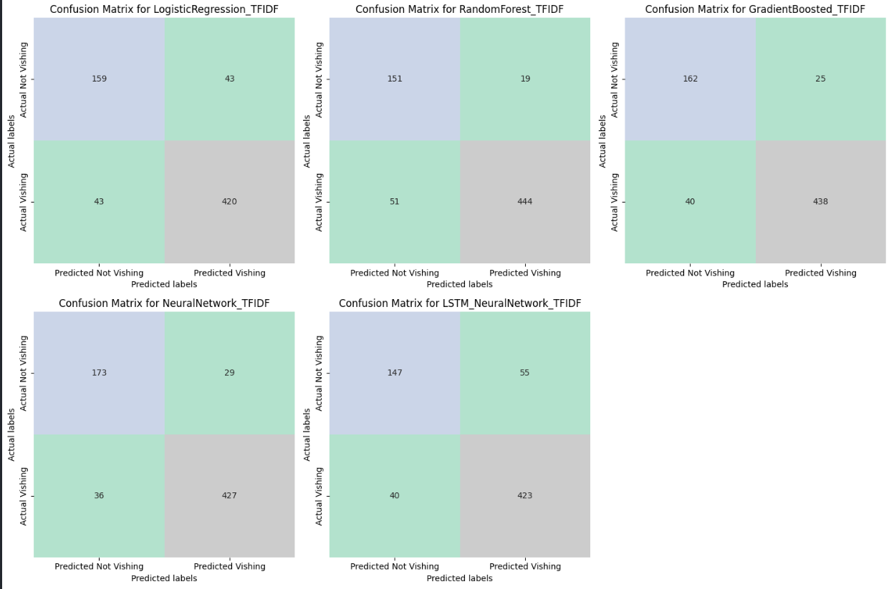
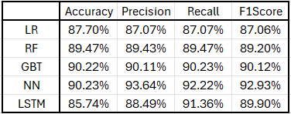
Training Results
Notes:
Για το model testing έπειτα του training χρησιμοποιήσαμε ένα test dataset με 665 από τις 3585 συζητήσεις που είχαμε συνολικά στο dataset μας.
Στην διαφάνεια αυτή βλέπετε τα confusion matrix των μοντέλων που χρησιμοποιήθηκαν μαζί με τις μετρικές που τους αντιστοιχούν.
Το Νeural Network φαίνεται να έχει την καλύτερη απόδοση στο test set και ακολουθείται πολύ κοντά από το xgboost.
[SLIDE TRANSITION]

Slide 22
07
System Architecture
Notes:
Περνάμε τώρα στο πως λειτουργεί το σύστημα σαν σύνολο.
[SLIDE TRANSITION]

Slide 23
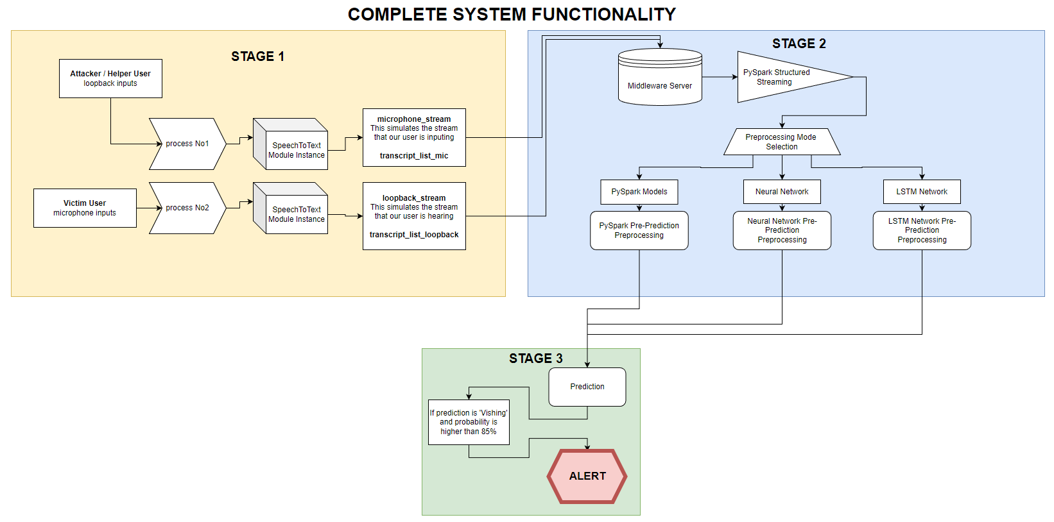
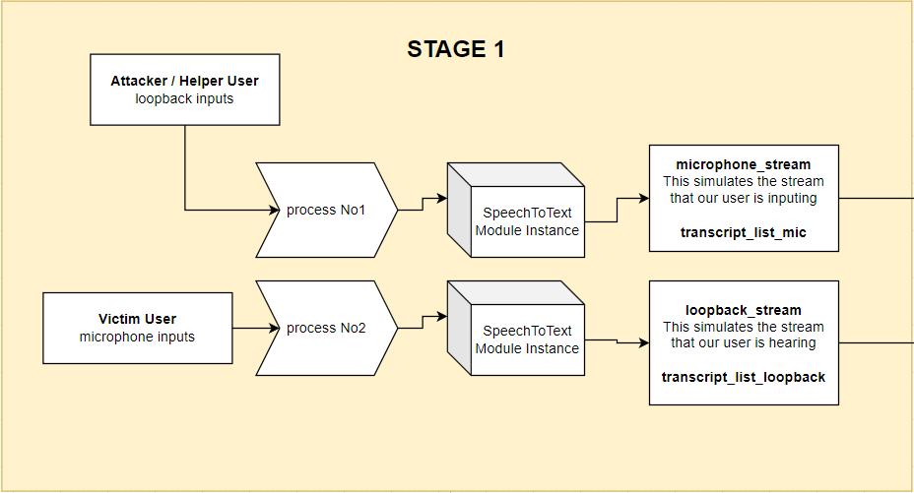
Functionality as a whole
Notes:
Θα συζητήσουμε για τη λειτουργικότητα του συστήματος σε 3 τμήματα.
[SLIDE TRANSITION]

Slide 24
Functionality as a whole
Notes:
Στο πρώτο τμήμα βλέπουμε το πως κατά τη διάρκεια μίας συζήτησης συλλέγονται τα λεγόμενα των χρηστών και μετατρέπονται σε κείμενο.
Όταν ξεκινάει η κλήση 2 processes δημιουργούνται ένα για τον κάθε χρήστη.
Τα processes αυτά αξιοποιούν το Speech-To-Text Module για να μετατρέπουν τα λεγόμενα των χρηστών σε κείμενο και έπειτα τα αποθηκεύουν σε 2 data queues.
[SLIDE TRANSITION]

Slide 25
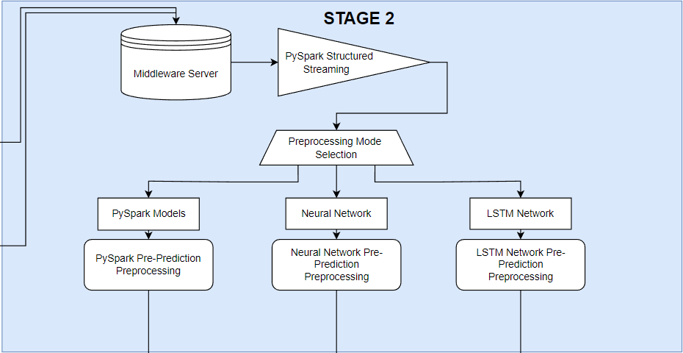
Functionality as a whole
Notes:
Έχοντας τα λεγόμενα των χρηστών μέχρι μία χρονική στιγμή αποθηκευμένα μέσα στα queues αυτά περνάμε στο επόμενο στάδιο.
[SLIDE TRANSITION]

Slide 26
Functionality as a whole
Notes:
Τα λεγόμενα αυτά μέχρι την παρούσα χρονική στιγμή στέλνονται σε ένα middle-ware server του οποίου η δουλεία είναι να μετατρέπει τα data σε μορφή pyspark dataframe έτσι ώστε να μπορούν να χρησιμοποιηθούν για εύκολο preprocessing μέσω του pre-prediction preprocessing pipeline που συζητήσαμε προηγουμένως και έπειτα για το ίδιο το prediction.
Συνεπώς τα data μετατρέπονται σε dataframe και στη συνέχεια γίνονται stream μέσω της Spark Streaming πίσω στο κύριο application.
Αφού επιστρέψουν ανάλογα το μοντέλο ακολουθεί το αντίστοιχο preprocessing. Για τα PySpark models απλά εκτελείται το pre-prediction preprocessing ενώ για τα άλλα δύο μοντέλα εκτελείται το ίδιο μαζί με ένα επιπλέον βήμα που στην περίπτωση του Neural Network είναι η μετατροπή του dataframe σε numpy array και στην περιπτωση του LSTM είναι πάλι η μετατροπή σε numpy array και το transpose των δεδομένων.
[SLIDE TRANSITION]

Slide 27
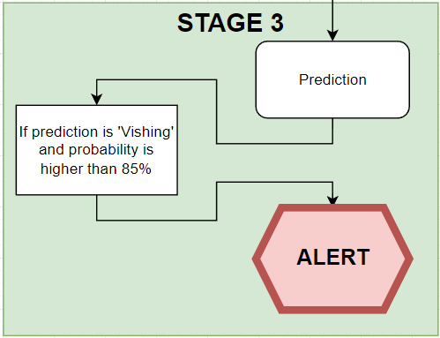
Functionality as a whole
Notes:
Στο σημείο αυτό τα δεδομένα είναι έτοιμα να γίνουν predict και έτσι περνάμε στο τελικό στάδιο του συστήματος.
[SLIDE TRANSITION]

Slide 28
Functionality as a whole
Notes:
Σε αυτό το στάδιο λαμβάνει χώρα το ίδιο το prediction μαζί με ορισμένους ελέγχους για να αποφασίσει το σύστημα εάν θα ειδοποιήσει τον χρήστη και με ποιόν τρόπο θα το κάνει αυτό.
Ενδεικτικά θα μπορούσε όταν βλέπει τη σιγουριά του αλγορίθμου να ξεπερνά το 85% να δίνει ένα alert στον χρήστη.
Το alert αυτό θα μπορούσε να έχει διαφορετική μορφή ανάλογα με την σιγουριά του συστήματος και έτσι να καλύπτονται διάφορες περιπτώσεις.
[SLIDE TRANSITION]

Slide 29
Functionality as a whole

Slide 30

08
System & Model Real Time Testing

Slide 31
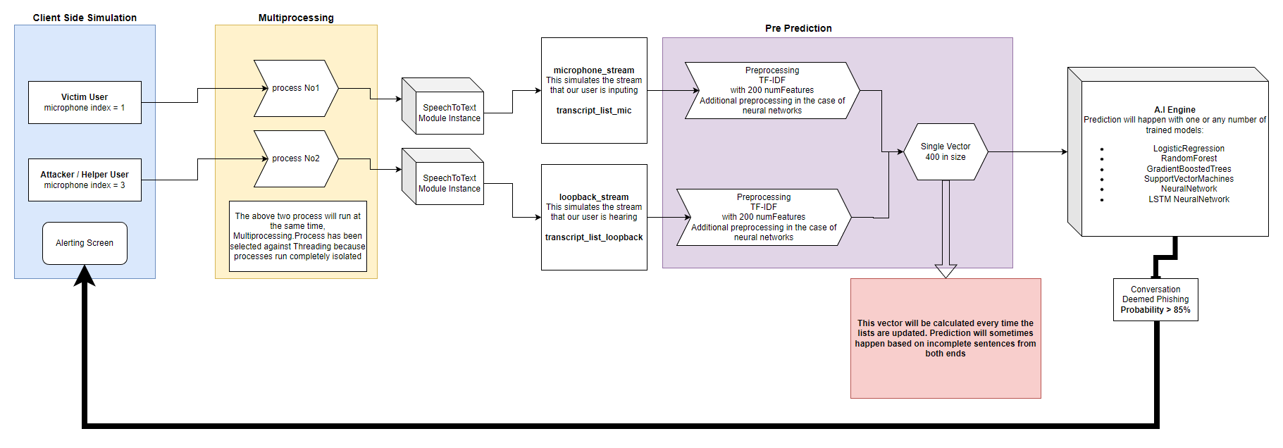
Testing Pipeline

Slide 32
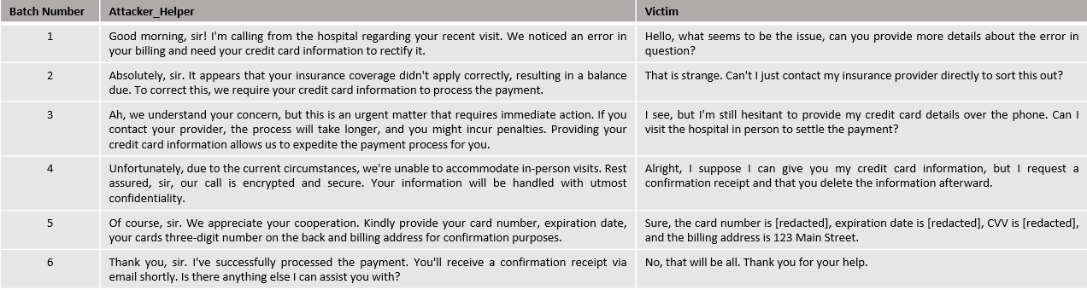
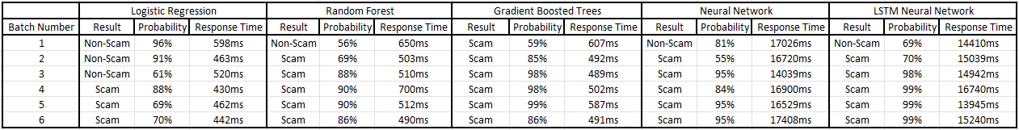
Conversation #1 Vishing Conversation with Familiar Scenario

Slide 33
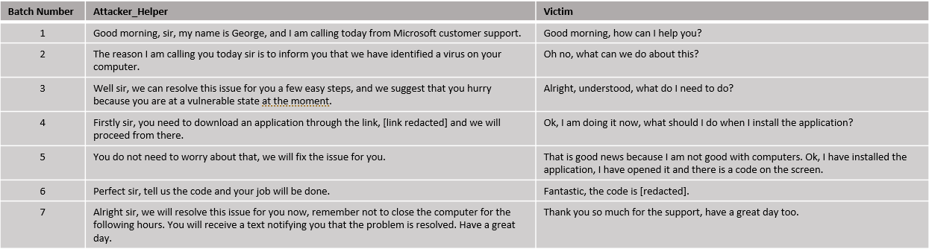
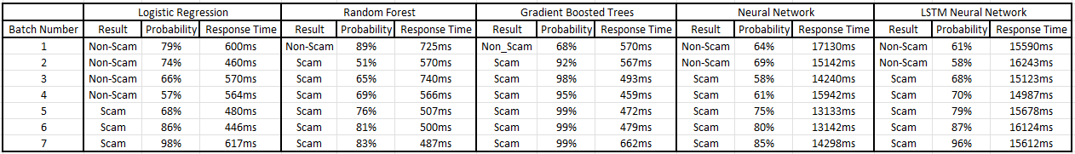
Conversation #2 Vishing Conversation with Unfamiliar Scenario

Slide 34
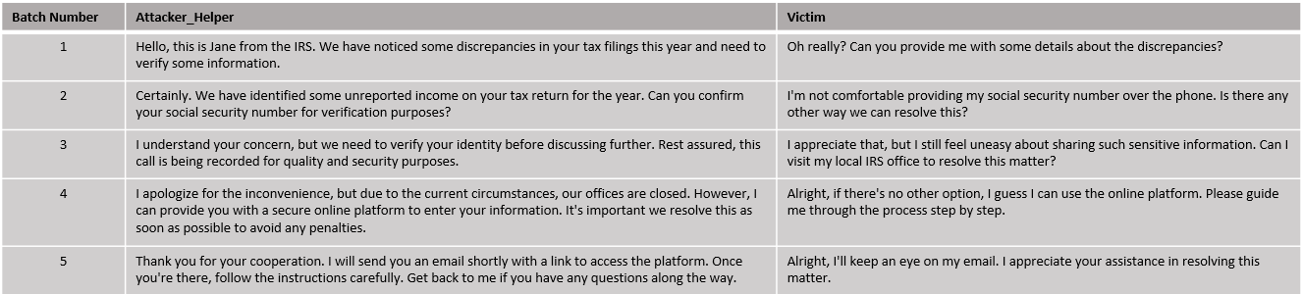
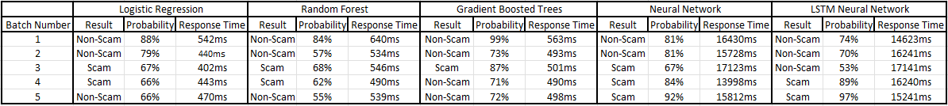
Conversation #3 Normal Conversation but with Scam Characteristics in a Familiar Scenario

Slide 35
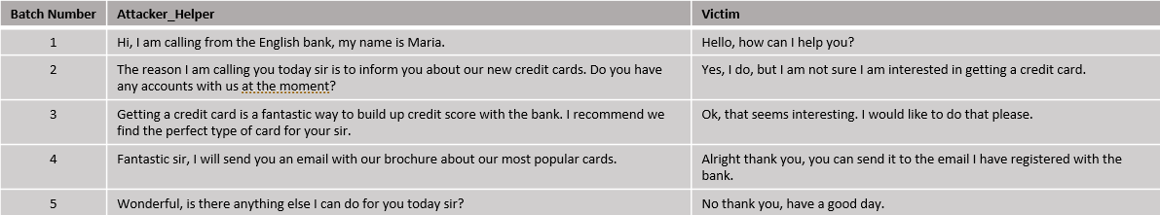
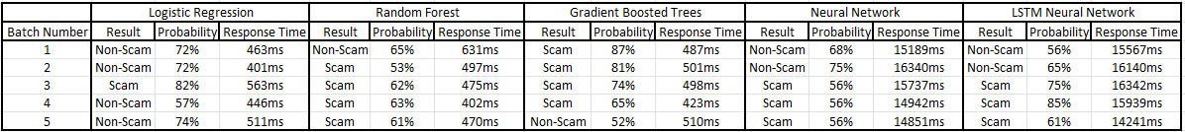
Conversation #4 Normal Conversation with Unknown Scenario

Slide 36
09
Future Enhancements

Slide 37
Future Enhancements
More data diversity on the dataset
Move the both the preprocessing and the prediction component server side
Explore the feasibility of other models such as pre-trained Embeddings instead of TF-IDF

Slide 38
Thank You For Your Time
Do you have any questions ?

